Slide 1
Arduino Workshop 4
@FabLab

Slide 2
Arduino Workshop 4
Co je to Blynk?
Podporované HW platformy
Příklady projektů
Blynk server & instalace aplikace
ESP8266 & ESP32
Praktická část
Instalace podpory pro ESP32
Instalace knihoven a kopírování sketche
Zapojení HW a práce s aplikací

Slide 3
Arduino Workshop 4
Co je to Blynk?
Podporované HW platformy
Příklady projektů
Blynk server & instalace aplikace
ESP8266 & ESP32
Praktická část
Instalace podpory pro ESP32
Instalace knihoven a kopírování sketche
Zapojení HW a práce s aplikací

Slide 4

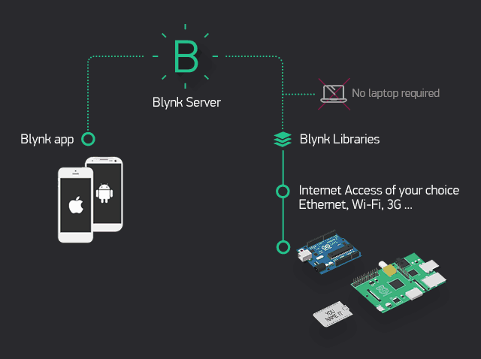
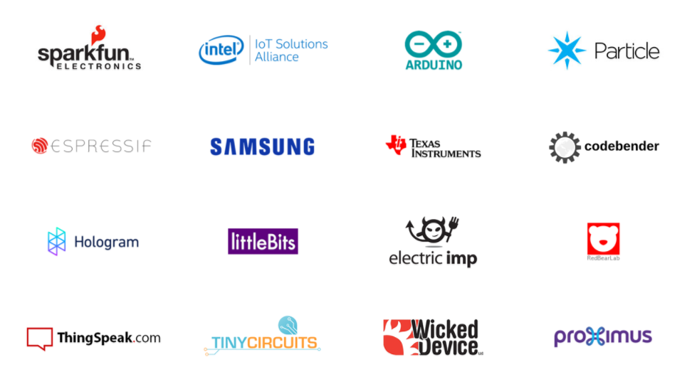
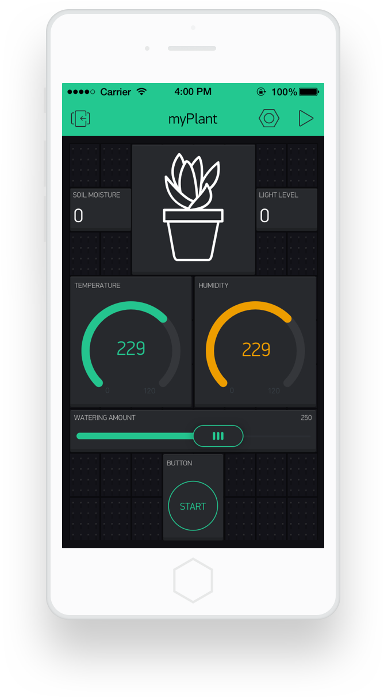
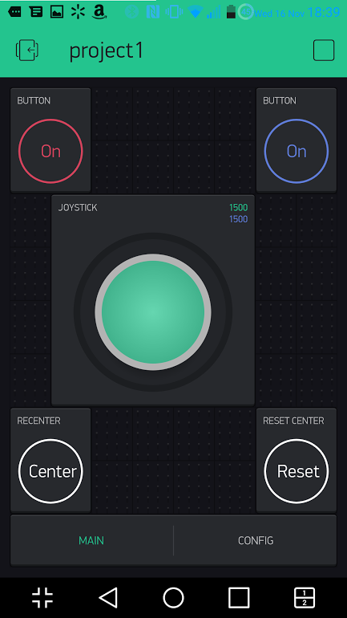
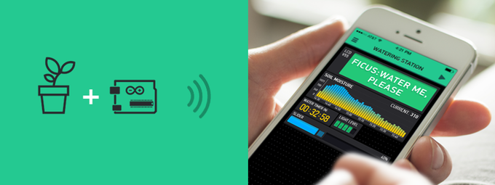
Co je to Blynk?
Notes:
Blynk je platforma s mobilní aplikací pro iOS a Android, kterou můžete ovládat Arduino, Raspberry Pi a jim podobné desky v lokální síti nebo přes internet.
V aplikaci je digitální dashboard. kde si vytvoříte grafické rozhraní pro Váš projekt jednoduchým přetahováním widgetů, což jsou konfigurovatelní zástupci fyzických objektů.
Blynk jako platforma není svázána jen s jednou deskou, ale snaží se být univerzální v IoT světě a je podporována mnoha partnery, jak lze vidět na projektoru vpravo nahoře. Také můžete využít několika způsobů komunikace, ať už je to USB, Wifi, Ehernet, BT nebo GSM sítě.
Jak to funguje si dnes vyzkoušíme na živo, ale pro začátek to zhrnu jak funguje komunikace:
1) v telefonu máte aplikaci, kde si vytvoříte zdarma účet na serveru v Internetu nebo si tento server můžete nastavit doma na PC nebo někde na VPS
2) pak si vytvoříte projekt, například pro monitorování vlhkosti půdy v květináči a v něm si navolíte widgety které budete používat
3) v tomto projektu se Vám vygeneruje ID které bude pro Váš HW pojítkem k tomuto projektu
4) do sketche pro HW pak vložíte toto ID a nahrajete ji do vašeho HW
5) HW pak komunikuje se serverem a předává mu navolené informace které pak server předává dále Vám do aplikace v telefonu

Slide 5
Arduino Workshop 4
Co je to Blynk?
Podporované HW platformy
Příklady projektů
Blynk server & instalace aplikace
ESP8266 & ESP32
Praktická část
Instalace podpory pro ESP32
Instalace knihoven a kopírování sketche
Zapojení HW a práce s aplikací

Slide 6
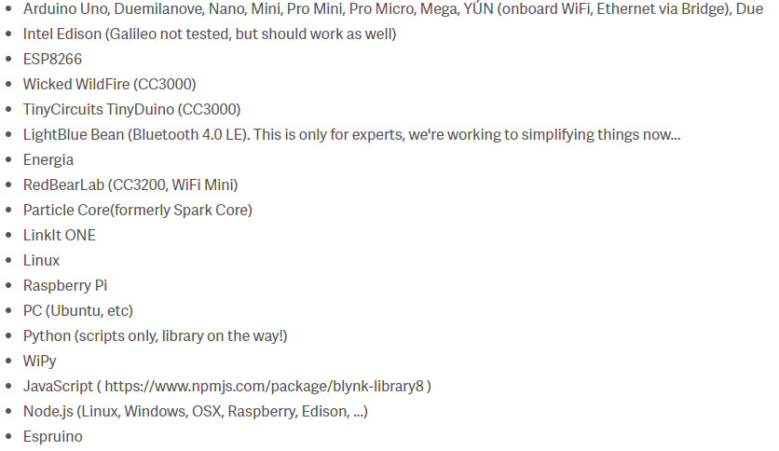
Podporované platformy
Blynk supports more than 400 boards already, including support for Arduino, Particle, ARM mbed, TI Energia, MicroPython, Node.js, OpenWRT and many Single Board Computers. (by Blynk Github)

Slide 7
Arduino Workshop 4
Co je to Blynk?
Podporované HW platformy
Příklady projektů
Blynk server & instalace aplikace
ESP8266 & ESP32
Praktická část
Instalace podpory pro ESP32
Instalace knihoven a kopírování sketche
Zapojení HW a práce s aplikací

Slide 8
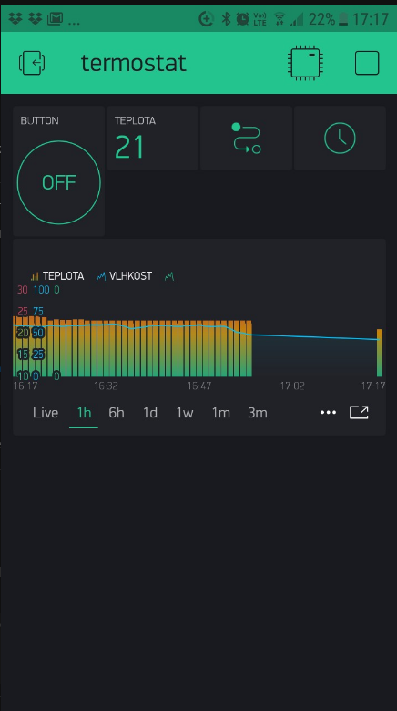
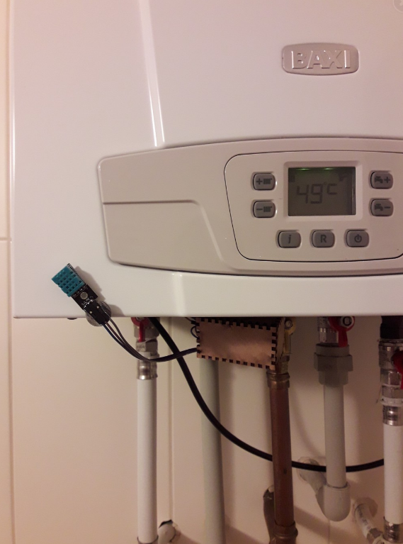
Příklady projektů:
Termostat pro kotel
Notes:
Tohle je projekt který tu vznikl v prvním kole Arduino Akademie a jeho autorem je Marti Balák. Řešil jak vzdáleně spínat kotel, tak aby doma měl optimální teplotu, kterou si navolil do Blynku a přes ESP32 spínal kotel.

Slide 9
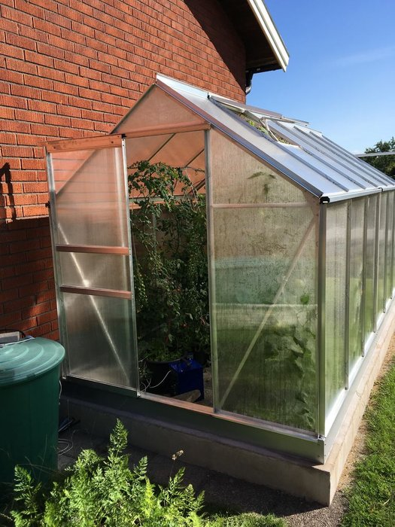
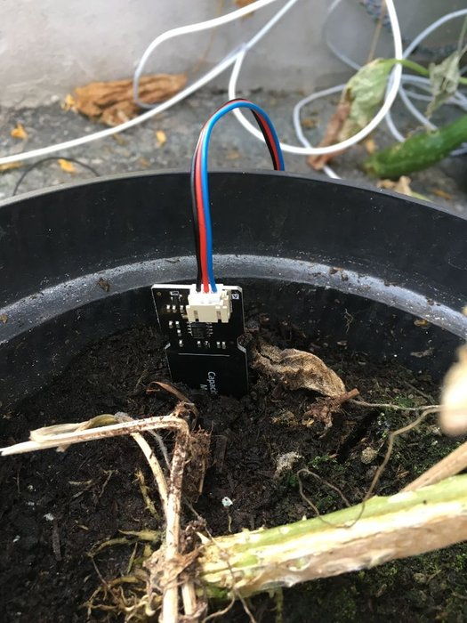
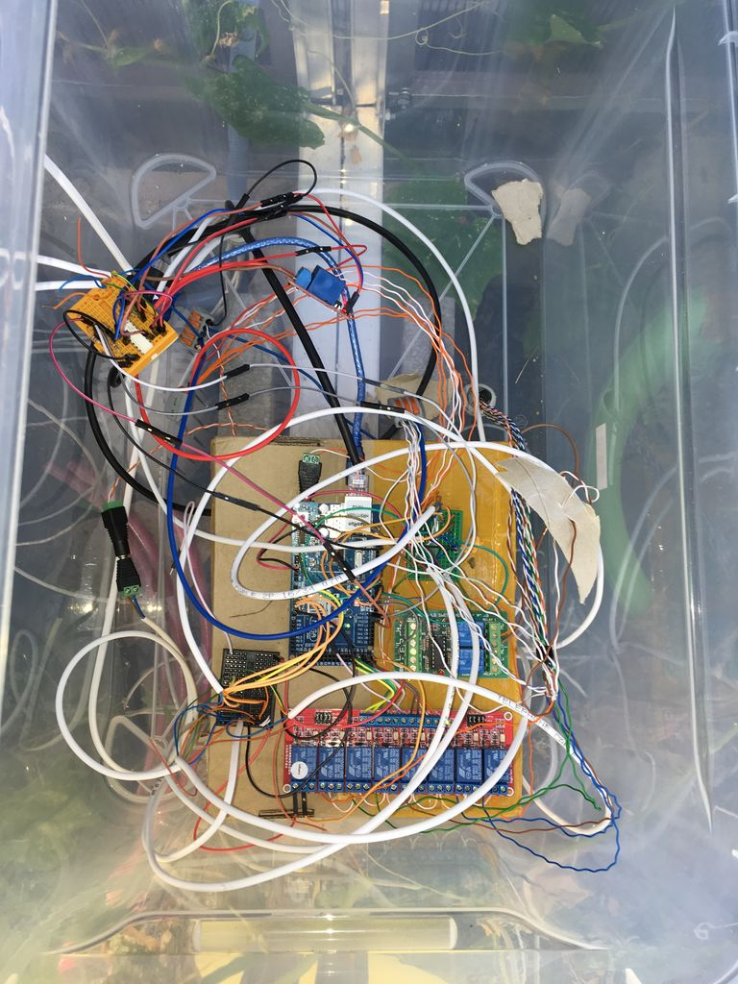
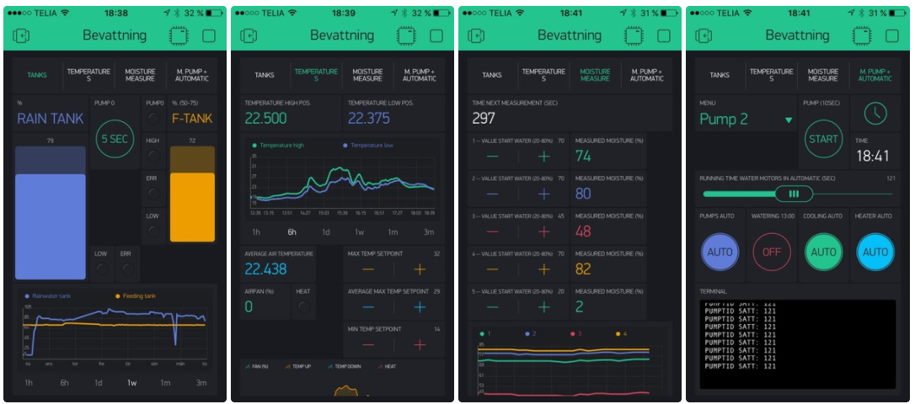
Příklady projektů:
Ovládání skleníku

Slide 10
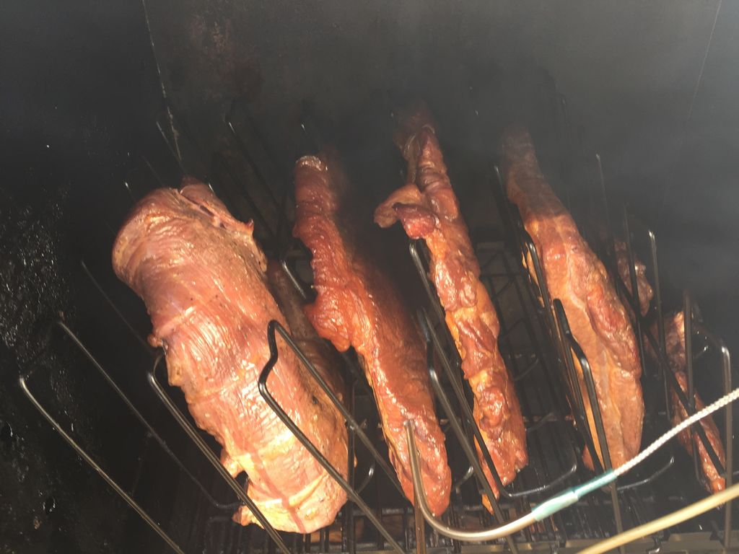
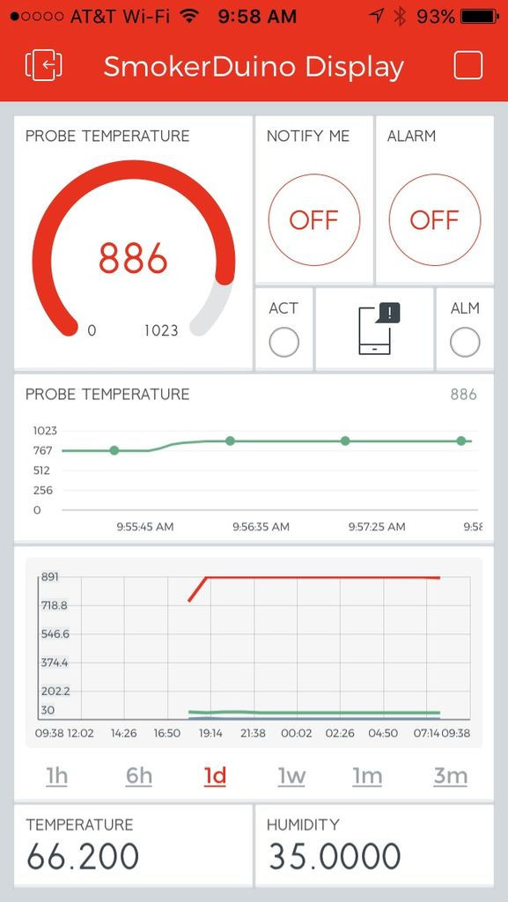
Příklady projektů:
Ovládání udírny

Slide 11
Příklady projektů:
- vzdálené ovládání světel, žaluzii, praček, vrat od garáže..
- odesílání notifikací na Twitter, email nebo přímo do telefonu o tom že Vám doprala pračka..
- vzdálené krmení zvířat, zapínání a vypínání světel v aquariu/terariu..
- upozornění na poštu ve schránce nebo že je někdo u Vás doma a neměl by tam být..
a spoustu dalších věcí, mrkněte na Instructables 🙂 (https://www.instructables.com/howto/blynk/)

Slide 12
Arduino Workshop 4
Co je to Blynk?
Podporované HW platformy
Příklady projektů
Blynk server & instalace aplikace
ESP8266 & ESP32
Praktická část
Instalace podpory pro ESP32
Instalace knihoven a kopírování sketche
Zapojení HW a práce s aplikací

Slide 13
Blynk server
Blynk Cloud
+ free
+ velká komunita
+ jednoduché použití
- omezený kredit na widgety
- požadováno internetové připojení
Blynk local
+ free
+ velká komunita
+ jednoduché použití
+ neomezený kredit na widgety
+ stačí lokální síť
složitější nastavení
již se nevyvíjí a není podporovaný v Blynk 2.0, lze ho však stále najít na Githubu
Prosím naistalujte si Blynk aplikaci na svůj telefon

Slide 14
Arduino Workshop 4
Co je to Blynk?
Podporované HW platformy
Příklady projektů
Blynk server & instalace aplikace
ESP8266 & ESP32 (x)
Praktická část
Instalace podpory pro ESP32
Zapojení HW a práce s aplikací

Slide 15
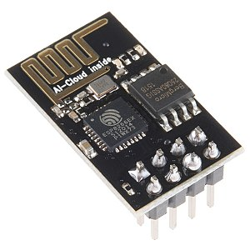
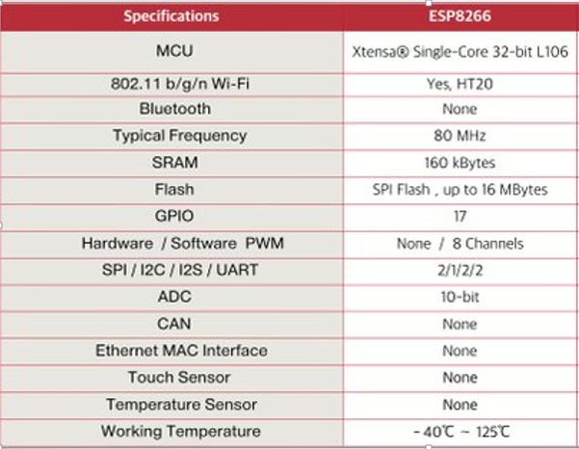
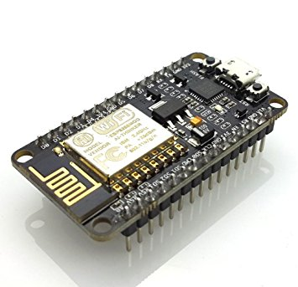
ESP8266
Notes:
ESP8266 se objevil v roce 2014 a původně byl určen jako převodník ze seriové linky na wifi, ale díky tomu že byl velmi levný si ho oblíbila komunita kutilů a on se velmi rychle stal jednou z nejpoužívanějších komponent když člověk potřeboval WiFi konektivitu. První modul vidíme vpravo nahoře, je to ESP01. Měl 8 pinů o rozteči 2 mm a nešel přímo zapojit do breadboardu, museli jste mít redukci. Deska na sobě neměla převodník ne sériovou linku. Ovladatelné byli jen 2 piny takže se s ním moc kutit nedalo, ale na ovládání LEDky nebo relé to stačilo a dodnes se prodávají moduly kterými lze ovládat například světlo nebo cokoli co potřebuje 220V.
Vpravo dole vidíme NodeMCU, což je již breadboard friendly deska která měla 13 ovladatelných pinů, SPI, I2C, I2S a 2 UARTy. Tato deska již měla na sobě seriový převodník, takže práce s ní byla mnohem příjemnější.

Slide 16
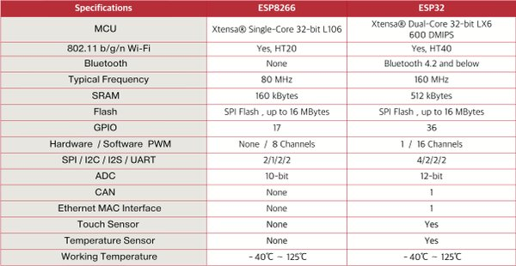
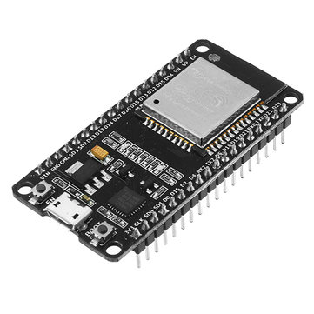
ESP32
Notes:
My dnes, a nejen dnes, budeme pracovat s ESP32 což je nástupce ESP8266. Porovnání mezi těmito dvěma čipy vidíte před sebou. ESP32 běží v základu na 160MHz, ale může běžet i na 240 MHz. Oproti ESP8266 má o jedno jádro navíc, více pinů, větší pamět SRAM, CAN bus který se používá v automobilovém průmyslu, Ethernet, můžete k ní připojit dotykové senzory. Za samostatnou zmínku stojí podpora BT 4.2 s podporou BLE (Bluetooth Low Energy).

Slide 17
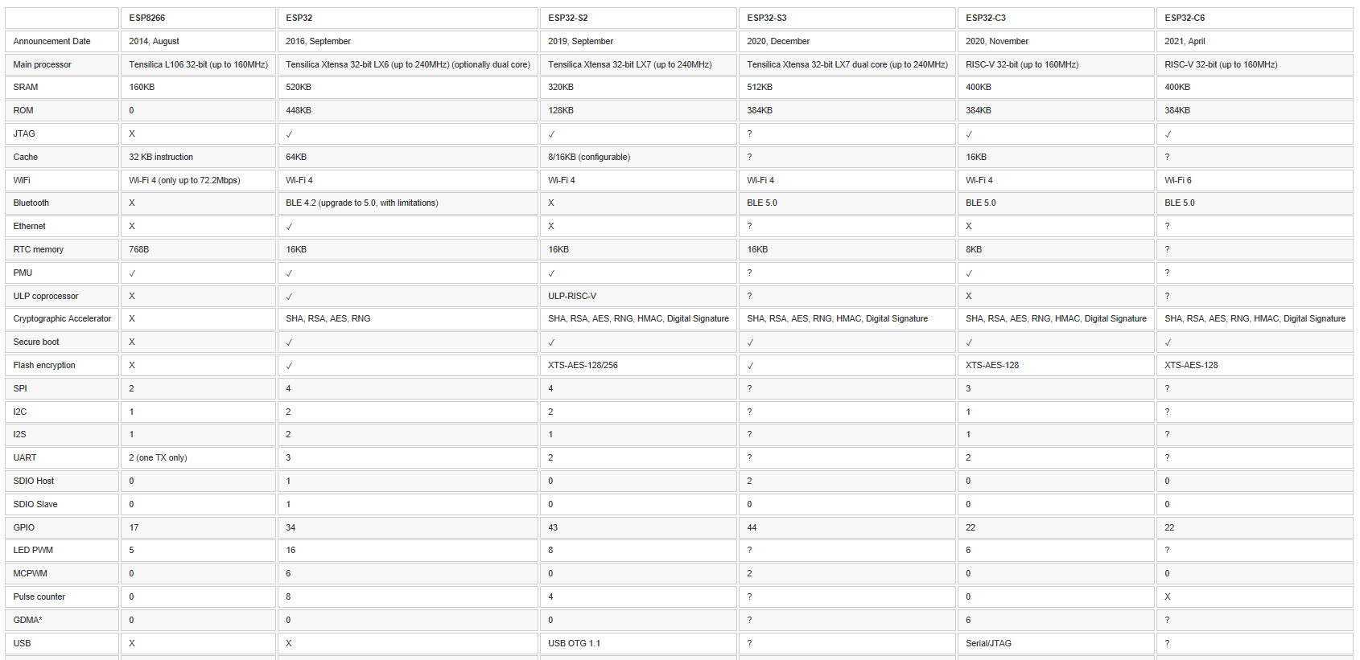
více ESP(x)..

Slide 18
Arduino Workshop 4
Co je to Blynk?
Podporované HW platformy
Příklady projektů
Blynk server & instalace aplikace
ESP8266 & ESP32
Praktická část
Instalace podpory pro ESP32
Instalace knihoven a kopírování sketche
Zapojení HW a práce s aplikací

Slide 19
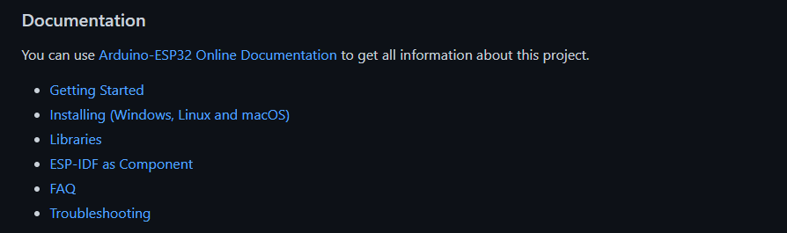
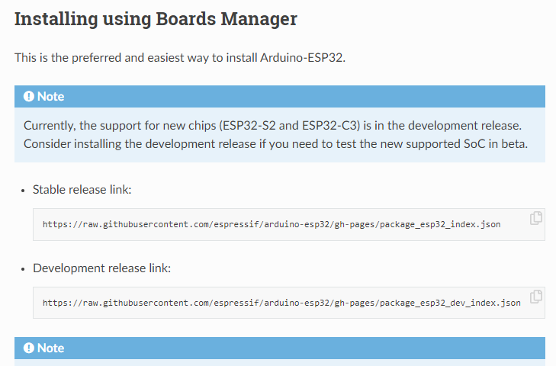
Instalace podpory pro ESP32
https://github.com/espressif/arduino-esp32 nebo Google -> arduino-esp32
Notes:
Abychom zde ušetřili čas, tak si prosím na svých noteboocích otevřete tuto adresu a postupujte podle návodu který napsal Luboš. Pokud by jste si s něčím nevěděli rady, tak se zeptejte a my Vám rádi pomůžeme.

Slide 20
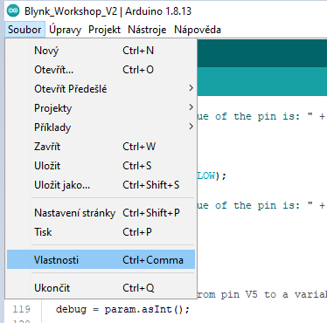
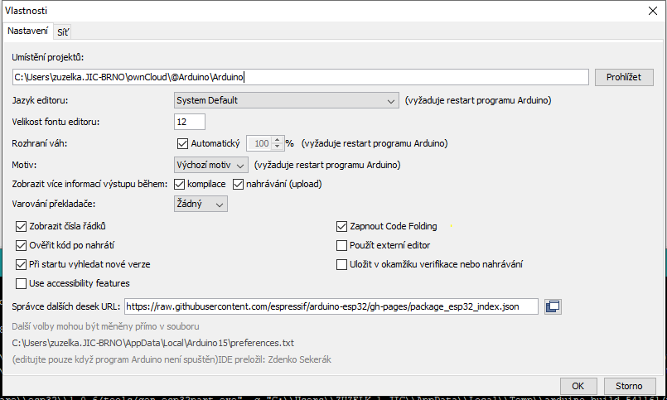
Instalace podpory pro ESP32
V Arduino IDE -> Soubor -> Vlastnosti
Vložit zkopírovaný link do tohoto pole
Notes:
Abychom zde ušetřili čas, tak si prosím na svých noteboocích otevřete tuto adresu a postupujte podle návodu který napsal Luboš. Pokud by jste si s něčím nevěděli rady, tak se zeptejte a my Vám rádi pomůžeme.

Slide 21
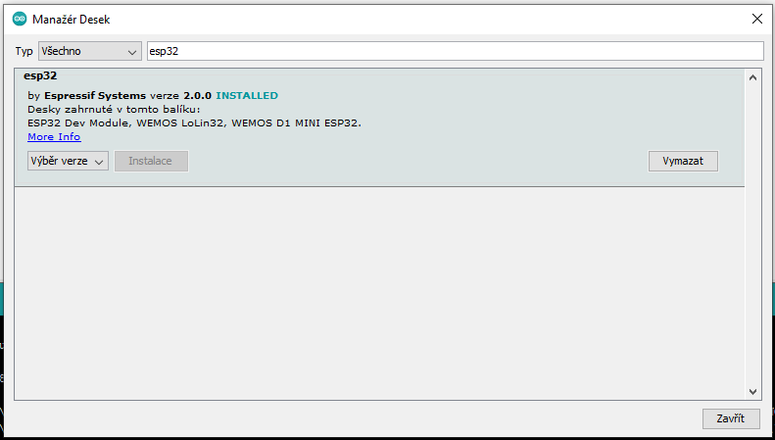
Instalace podpory pro ESP32
V Arduino IDE -> Nástroje -> Vývojová deska -> Manažér desek -> vyhledat „esp32“
Kliknout na „Instalace“ a nechat pracovat. 😉
Po dokončení kliknout na „Zavřít“.
Notes:
Abychom zde ušetřili čas, tak si prosím na svých noteboocích otevřete tuto adresu a postupujte podle návodu který napsal Luboš. Pokud by jste si s něčím nevěděli rady, tak se zeptejte a my Vám rádi pomůžeme.

Slide 22
Arduino Workshop 4
Co je to Blynk?
Podporované HW platformy
Příklady projektů
Blynk server & instalace aplikace
ESP8266 & ESP32
Praktická část
Instalace podpory pro ESP32
Instalace knihoven a kopírování sketche
Zapojení HW a práce s aplikací

Slide 23

Arduino IDE – knihovny a sketch
Knihovny které je potřeba nainstalovat:
https://github.com/beegee-tokyo/DHTesp (manažer knihoven: DHT sensor library for ESPx)
Blynk (manažer knihoven: Blynk) – NEZAPOMENOUT NAINSTALOVAT
Sketch si stáhněte z webové stránky:
https://github.com/fablab-brno/Arduino-Akademie -> Workshop 4 -> Blynk_Workshop_V2
nebo Google -> „fablab brno github“ -> „Arduino-Akademie“ repo -> Workshop 4 -> Blynk_Workshop_V2 -> Blynk_Workshop_V2.ino -> „Raw“
-> „Ctrl+A“ -> „Ctrl+C“ (cizí) -> Arduino IDE -> Soubor ->
„Nový“ -> „Ctrl+A“ -> „Ctrl+V“ (vlastní)
Notes:
Abychom zde ušetřili čas, tak si prosím na svých noteboocích otevřete tuto adresu a postupujte podle návodu na této adrese. Pokud by jste si s něčím nevěděli rady, tak se zeptejte a my Vám rádi pomůžeme.

Slide 24
Arduino Workshop 4
Co je to Blynk?
Podporované HW platformy
Příklady projektů
Blynk server & instalace aplikace
ESP8266 & ESP32
Praktická část
Instalace podpory pro ESP32
Instalace knihoven a kopírování sketche
Zapojení HW a práce s aplikací

Slide 25
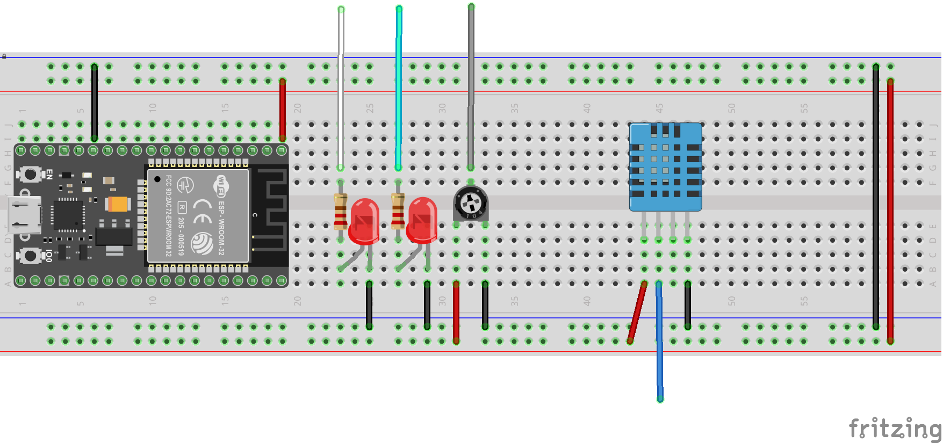
Zapojení HW a práce s aplikací
Pin 27
Pin 12
Pin 32
Pin 14

Slide 26
Děkujeme za pozornost!
@FabLab

